Slide 1


Про порядок будівництва переробних комплексів біля фермерських господарств в населених пунктах Волинської області
Комунальний заклад «Луцька ЗОШ І-ІІ ступенів №11 – колегіум Луцької міської ради»

Slide 2
Головна мета:
Розвиток малого і середнього підприємництва в сільській місцевості Волинської області .
Розбудова соціальної інфраструктури на селі, підвищення доходів сільського населення.

Slide 3
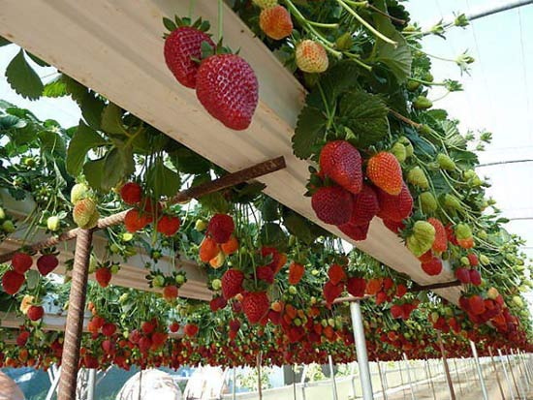
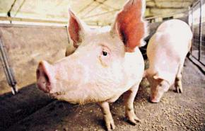
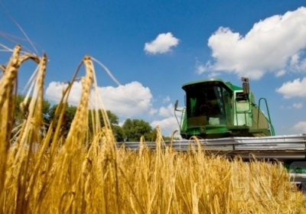
Сільське господарство Волині:
•383 с/г підприємств;
•724 фермерських господарства;
•156, 1 тис. особистих селянських господарств
• 1048,3 тис. га сільгоспугідь
• 673,2 тис. га ріллі

Slide 4
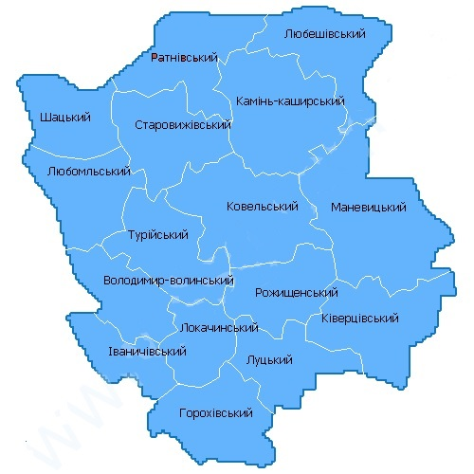
Територія дії проекту:
Горохівський, Локачинський, Луцький, Рожищенський, Ратнівський,
Любомльський, Шацький, Турійський райони Волинської області

Slide 5





Державні Програми фінансової підтримки та міжнародні грантові програми :
Пряма державна
підтримка
"Надання кредитів фермерським господарствам"
"Фінансова підтримка заходів в агропромисловому комплексі шляхом здешевлення кредитів"
Міжнародна допомога
Європейський банк реконструкції та розвитку (Євробанк, ЄБРР)
Український проект бізнес-розвитку плодоовочівництва (УПБРП) за сприяння Міністерства закордонних справ, торгівлі і розвитку Канади (МЗСТР) та MEDA

Slide 6


Прийняття рішення передбачає вирішення таких основних завдань:
поліпшення сільськогосподарського виробництва ;
сприяння розвитку інфраструктури аграрного ринку;
формування сприятливого конкурентного середовища;
удосконалення процесу реалізації продукції шляхом ефективного використання каналів збуту;
повне задоволення потреб споживачів у доброякісній продукції за доступними цінами;
підвищення доходів і рівня життя сільського населення;
участь у розбудові соціальної інфраструктури на селі завдяки підвищення доходів сільського населення;
створення додаткових робочих місць у сільській місцевості.

Slide 7
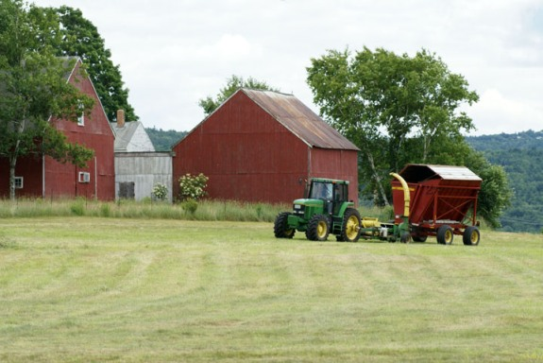
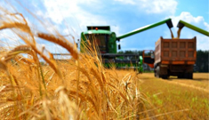
Перспективне господарство – це не просто господарство, яке дає людям робочі місця, а дбає про розвиток сільських територій. Тому повинна бути підтримка від держави.
Розвитку фермерства потрібно приділити особливу увагу, дати можливість проявити себе в ринковій економіці. Необхідна значна підтримка держави на законодавчому рівні. Важливим напрямком в розвитку є інвестиційна підтримка.

Slide 8
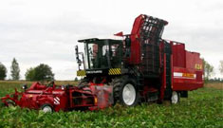
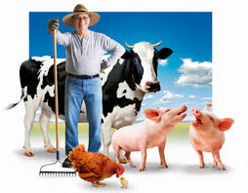
Ферма, поле – це лише перша ступінь. Сьогодні виробники сільськогосподарської продукції мають бачити подальші перспективи. Наступний рівень – переробка, вихід кінцевого продукту до споживачів України та Європи. Тільки таким чином господарства будуть не просто економічно незалежними, а й успішними та процвітаючими!

